Slide 1
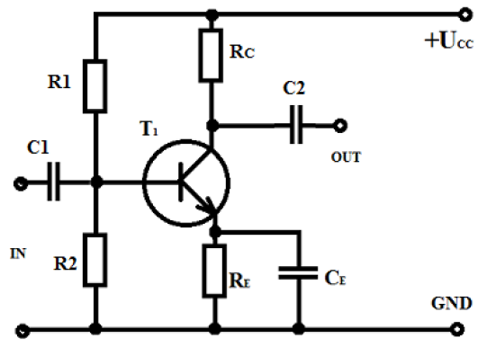
Opakovanie
1. Popíšte jednostupňový zosilňovač
2. Určite zosilnenie dvojstupňového zosilňovača
3. Rozdelenie zosilňovačov (podľa frekvencie, šírky prenášaného pásma, podľa aktívnej súčiastky, podľa stupňov, podľa použitia, podľa zapojenia, podľa spätnej väzby, budiaceho sig.)
4. Ako skontrolujem správnu funkčnosť tranzistora NPN - BC337, ako skontrolujem funkčnosť kondenzátora
5. Ako vypočítam zosilnenie, parametre striedavého signálu
6. Čo je pracovný bod, zaťažovacia priamka tranzistora
7. Zapojenia zosilňovačov

Slide 2
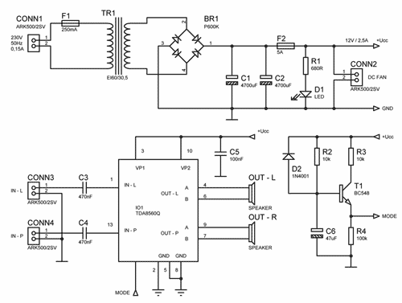
Popíš nasledovné zapojenie

Slide 3
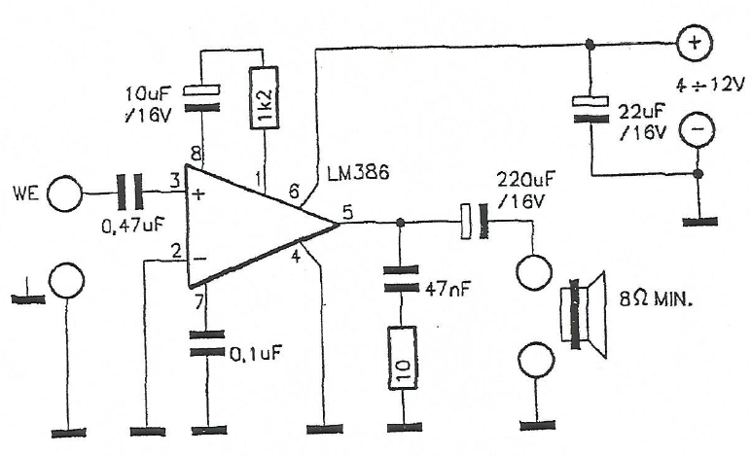
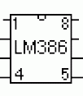
Cieľ: Návrh DPS nfz s LM386 v programe Sprint - Layoute
LM386
malé rozmery,
dostatočný výkon 1W / 8ohm
veľký rozsah napájacieho napätia
hodí sa do rôznych prijímačov, zosilňovačov pre slúchadlá a pre rôzne iné aplikácie.
maximálne napájacie napätie je 15 V
pri napájacom napätí nižšom ako 9 V je možno použiť výstupnú impedanciu aj 4ohm,
inak je však nutné používať záťaže 8 ohm, pretože by sa mohol prehriať integrovaný obvod

